Slide 1


Automação: Formalização das Recusas
Central de Negócios

Slide 2

Formalização da recusa
  Os textos de recusa passam a ser gerados e enviados automaticamente após a análise da subscrição e a ação de declínio no sistema, conforme o motivo selecionado.
  O fluxo operacional permanece exatamente o mesmo tanto para o subscritor quanto para a Central de Negócios.
  O envio ocorrerá de forma automática, eliminando a etapa manual.

Slide 3
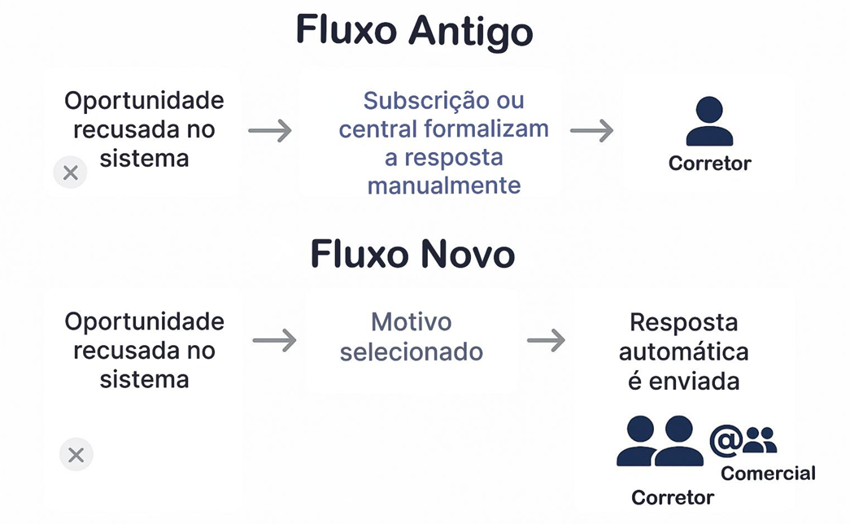
Automação da formalização da recusa

Slide 4
Automação da formalização da recusa
EVITA: O envio de comunicações automáticas indevidas a negócios antigos, que ainda estão sendo atualizados no sistema, o que poderia gerar impactos negativos ou informações fora de contexto.
GARANTE: A finalização correta do protocolo, a automação traz ganho direto de eficiência para a Central e para a subscrição, reduzindo retrabalhos e aumentando a padronização do processo.

Slide 5
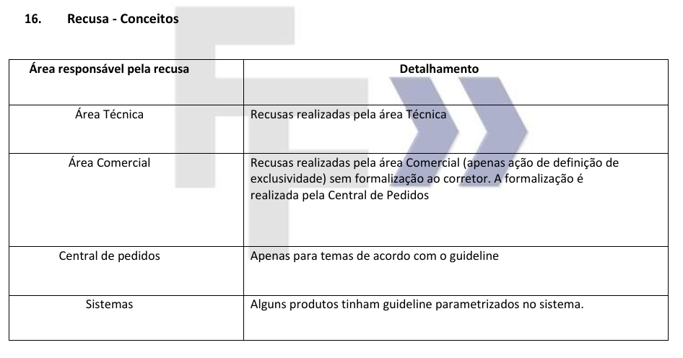
Recusas e suas regras
Segundo o manual de regras e governança:
CONCEITOS DAS RECUSAS

Slide 6
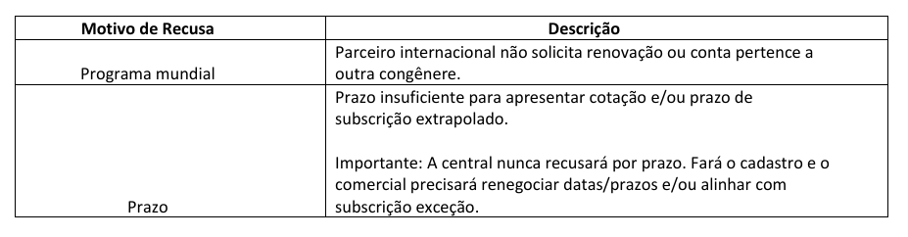
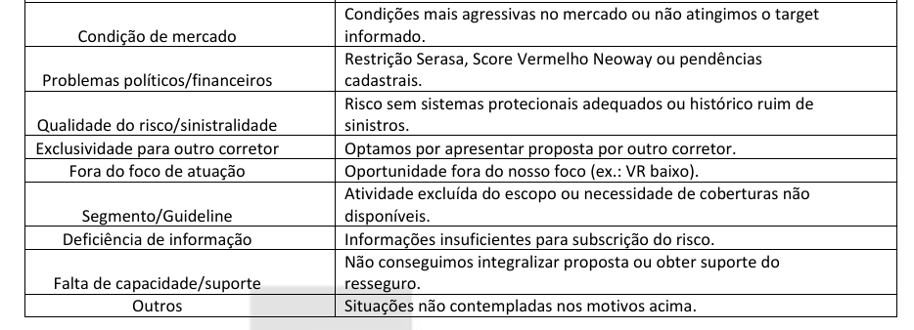
Recusas e suas regras
MOTIVO DAS RECUSAS

Slide 7
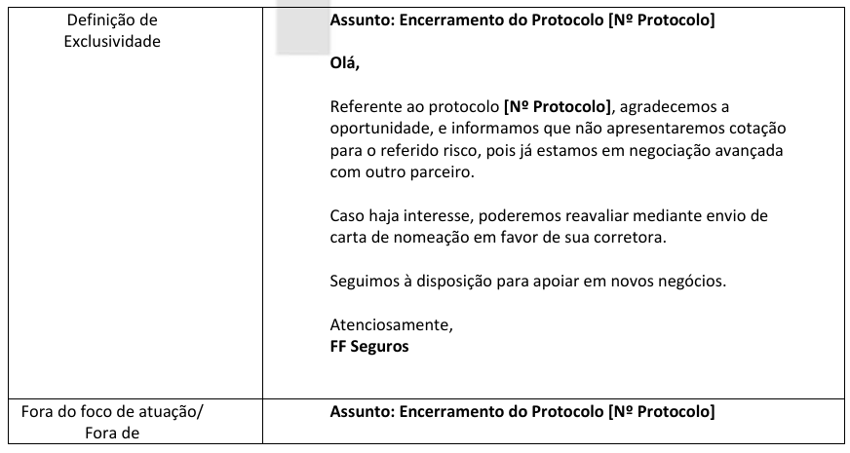
Recusas e suas regras
RESPOSTAS PADRONIZADAS

Slide 8
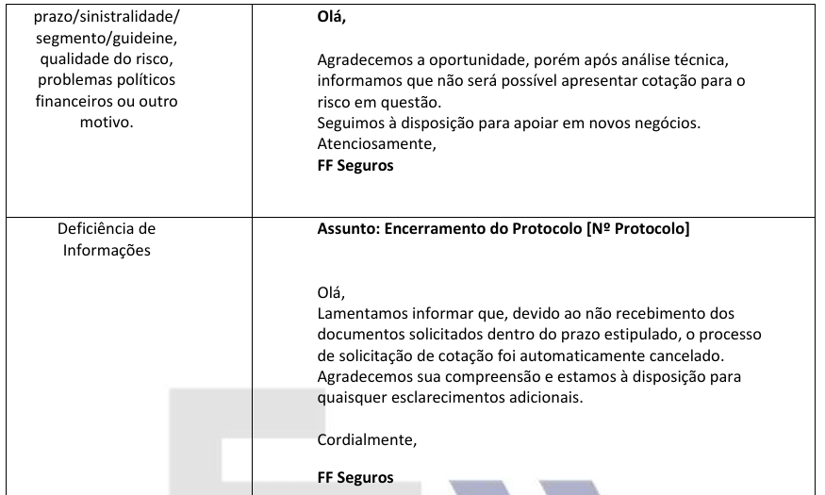
Recusas e suas regras
RESPOSTAS PADRONIZADAS

Slide 9
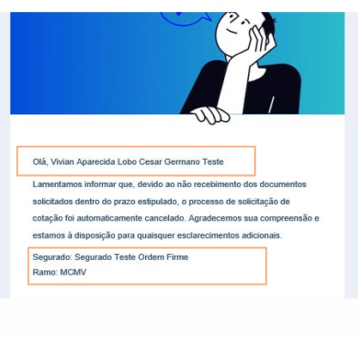
E-mails de recusa
Como os e-mails de recusa automática serão padronizados?
EXEMPLO:

Slide 10
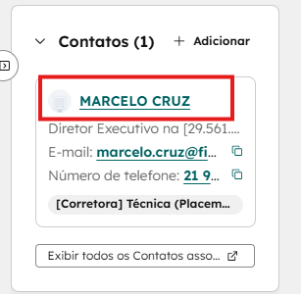
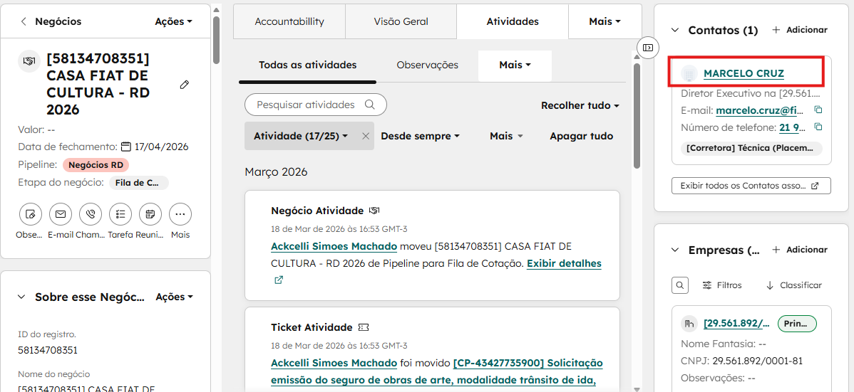
Envio da recusa dentro do Hub
Onde posso localizar a informação do envio da recusa dentro do HUB?
1
Abra o hub e clique no contato adicionado no menu lateral ao lado direito da tela:

Slide 11
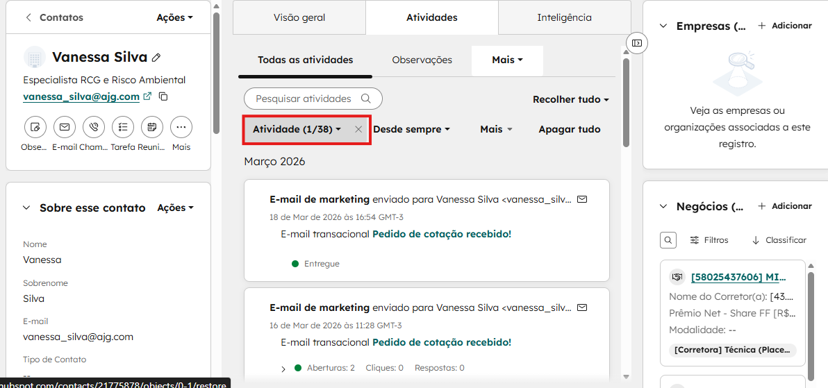
Envio da recusa dentro do Hub
2
Clicar em atividades:

Slide 12
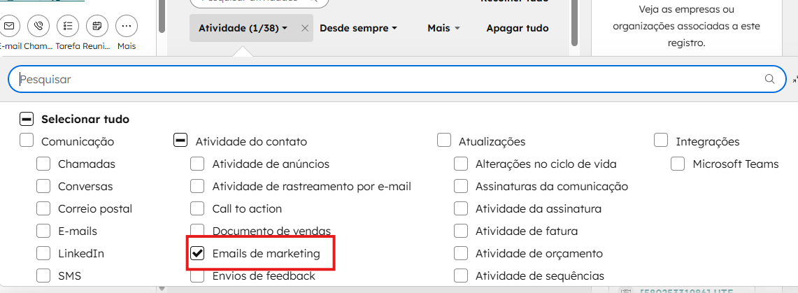
Envio da recusa dentro do Hub
3
Selecione e-mails de marketing no filtro:

Slide 13
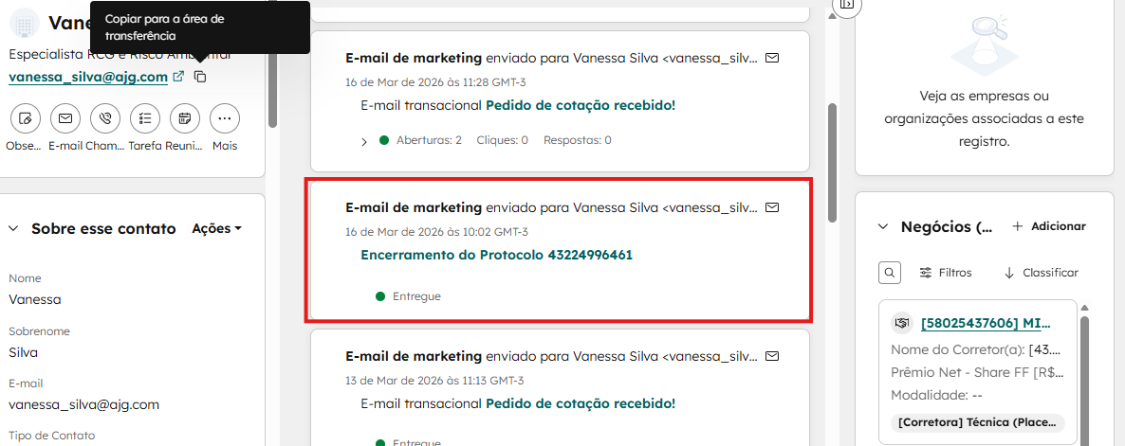
Envio da recusa dentro do Hub
4
Procurar por “Encerramento de protocolo”:

Slide 14
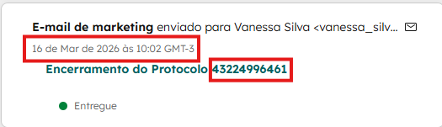
Envio da recusa dentro do Hub
Nele terá o dia em que o e-mail de recusa foi enviado ao corretor. Ao achar esse campo, copiar o número do protocolo:
5
Pesquisar esse número no seu Outlook e o e-mail de recusa automático que foi enviado aparecerá.

Slide 15
Agradecemos a atenção!
Central de Negócios

